Slide 1

Programlamaya Giriş HAFTA 4 Karar Yapıları, Tekrarlı İfadeler (Döngüler)
Prof. Dr. Cemil ÖZ
Doç. Dr. Cüneyt BAYILMIŞ
Arş. Gör. Dr. Gülüzar ÇİT
BSM 103 Programlamaya Giriş 2018-2019 Güz

Slide 2

Konu & İçerik
Program Blokları
Sıra Yapısı
Kontrol Yapıları
Karar Yapıları (İf)
İf/Else
İç İçe İf/Else
Switch-Case (Çoklu Dallanma Yapıları)
Döngüler
For
While
Do
Mantıksal İşleçler(And, Or, Not)
Break-Continue İfadeleri
Goto
Sorular
Kaynaklar

Slide 3
Program Blokları
Programlar 3 bloktan oluşur
Sıralı
Bir dizi işlem birbiri ardından sırayla gerçekleştirilir.
Seçme / Kontrol
İki seçenekten hangisinin izleneceği koşula bağlıdır.
Döngü
İki seçenekten hangisinin izleneceği koşula bağlıdır.
işlem 1
koşul
işlem 2
koşul
işlem 2
işlem 1
işlem 2

Slide 4
Sıra Yapısı
En basit akış şeması ifadeleri, bir dizi işlemin birbiri ardından sırasıyla yapılmasını şeklinde olan akış ifadeleridir. Bu tip akışlar oldukça yalın ve basittir.
Bu tarz akışlar genelde bir problemin bir parçasını çözümlemek ve ifade etmek için kullanılır.
Sorgu ve tekrar gerektirmeyen bazı basit ardışık problemler de bu tip akış kullanabilir.
ÖRNEK:
Klavyeden girilen iki sayıyı okuyup aritmetik ortalamasını hesaplayan ve sonucu ekrana yazan bir programın akışı yandaki şekilde gibi ifade edilebilir.
BAŞLA
a, b
ort = (a + b)/2
ort
DUR

Slide 5
Seçme/Kontrol Yapıları
Karar yapıları
Öne sürülen koşulun doğru veya yanlış sonuç vermesine göre farklı kod bloklarını yürüten fonksiyonlardır.
if
if / else
İç içe if / else (if /else if / else if / else)
Karsilatirma.cpp

Slide 6
Seçme/Kontrol Yapıları…
if Kontrol Yapısı
Koşul boolean bir ifadedir
1 (true) / 0 (false)
Eğer ((not>70) && (not<80)) ise C yaz
koşul
DOĞRU
if ( koşul ) {
ifadeler…
}
YANLIŞ
ifadeler

Slide 7
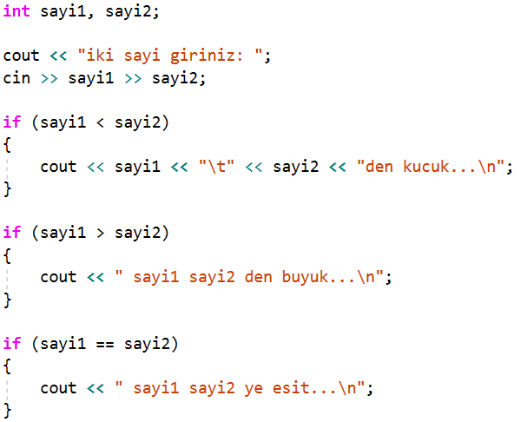

Seçme/Kontrol Yapıları…
if Kontrol Yapısı…
ÖRNEK: $⇒$ [1]_karsilastirma.cpp

Slide 8
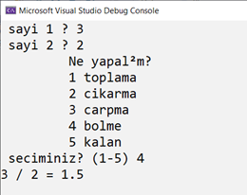
// gece2uy1.cpp : This file contains the 'main' function. Program execution begins and ends there.
//
#include <iostream>
#include<cmath>
#include<iomanip>
using namespace std;
int main()
{
int sayi1, sayi2, secim;
cout << " sayi 1 ? "; cin >> sayi1;
cout << " sayi 2 ? "; cin >> sayi2;
cout << "\t Ne yapalım?"<< endl;
cout << "\t 1 toplama " << endl;
cout << "\t 2 cikarma " << endl;
cout << "\t 3 carpma " << endl;
cout << "\t 4 bolme " << endl;
cout << "\t 5 kalan " << endl;
cout << " seciminiz? (1-5) "; cin >> secim;
if(secim==1)
{
cout << sayi1 << " + " << sayi2 << " = " << sayi1 + sayi2<<endl;
}
if (secim == 2)
{
cout << sayi1 << " - " << sayi2 << " = " << sayi1 - sayi2<<endl;
}
if (secim == 3)
{
cout << sayi1 << " * " << sayi2 << " = " << sayi1 * sayi2 << endl;
}
if (secim == 4)
{
if (sayi2 != 0)
cout << sayi1 << " / " << sayi2 << " = " << (float)sayi1 / sayi2 << endl;
else
cout << " sifira bolme olmaz" << endl;
}
if (secim == 5)
{
cout << sayi1 << " mod " << sayi2 << " = " << sayi1 % sayi2 << endl;
}
return 0;
}

Slide 9
Seçme/Kontrol Yapıları…
if/else Kontrol Yapısı
if ( koşul ) {
ifadeler…
}
else
{
ifadeler…
}
koşul
YANLIŞ
DOĞRU
ifadeler
ifadeler

Slide 10
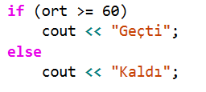
Seçme/Kontrol Yapıları…
if/else Kontrol Yapısı
if ((not>65)
"Geçti ☺" yaz
else
"Kaldı ☹" yaz
Kısa if/else operatörü (Ternary conditional operatör) (?:)
ort>=60
YANLIŞ
DOĞRU
Yaz "Kaldı"
Yaz "Geçti"
Koşul
Doğru (true) durum işlemi
Yanlış(false) durum işlemi
if
else

Slide 11
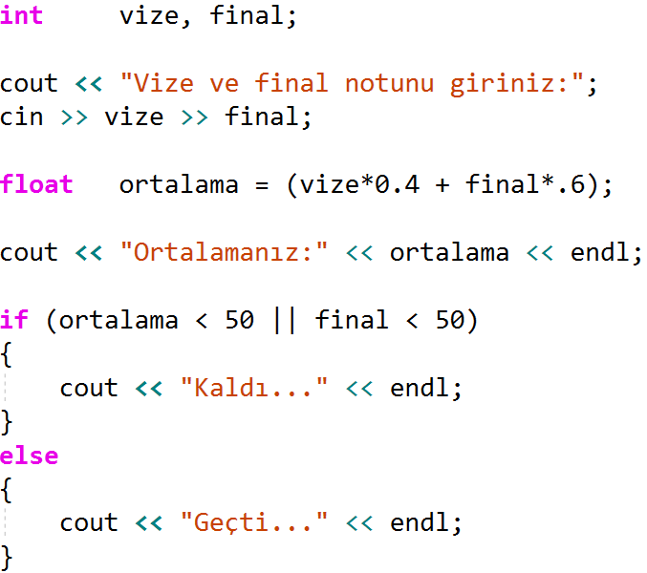

Seçme/Kontrol Yapıları…
if/else Kontrol Yapısı
ÖRNEK:$⇒$ [2]_nothesapla.cpp

Slide 12
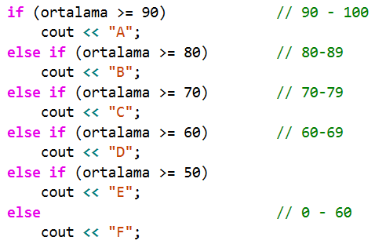

Seçme/Kontrol Yapıları…
İç İçe if/else Kontrol Yapısı
ÖRNEK:$⇒$ [3]_harfnotuhesapla.cpp
Koşul 1
DOĞRU
İşlem 1
YANLIŞ
Koşul 2
DOĞRU
İşlem 2
YANLIŞ
Koşul n
DOĞRU
İşlem n
YANLIŞ
İşlem …

Slide 13
// gece2uy1.cpp : This file contains the 'main' function. Program execution begins and ends there.
//
#include <iostream>
using namespace std;
int main()
{
int sayi1, sayi2, secim;
cout << " sayi 1 ? "; cin >> sayi1;
cout << " sayi 2 ? "; cin >> sayi2;
cout << "\t Ne yapalım?"<< endl;
cout << "\t 1 toplama " << endl;
cout << "\t 2 cikarma " << endl;
cout << "\t 3 carpma " << endl;
cout << "\t 4 bolme " << endl;
cout << "\t 5 kalan " << endl;
cout << " seciminiz? (1-5) "; cin >> secim;
if(secim==1)
{
cout << sayi1 << " + " << sayi2 << " = " << sayi1 + sayi2<<endl;
}
else if (secim == 2)
{
cout << sayi1 << " - " << sayi2 << " = " << sayi1 - sayi2<<endl;
}
else if (secim == 3)
{
cout << sayi1 << " * " << sayi2 << " = " << sayi1 * sayi2 << endl;
}
else if (secim == 4)
{
if (sayi2 != 0)
cout << sayi1 << " / " << sayi2 << " = " << (float)sayi1 / sayi2 << endl;
else
cout << " sifira bolme olmaz" << endl;
}
else if (secim == 5)
{
cout << sayi1 << " mod " << sayi2 << " = " << sayi1 % sayi2 << endl;
}
else
{
cout << " please select correct item ..." << endl;
}
return 0;
}

Slide 14
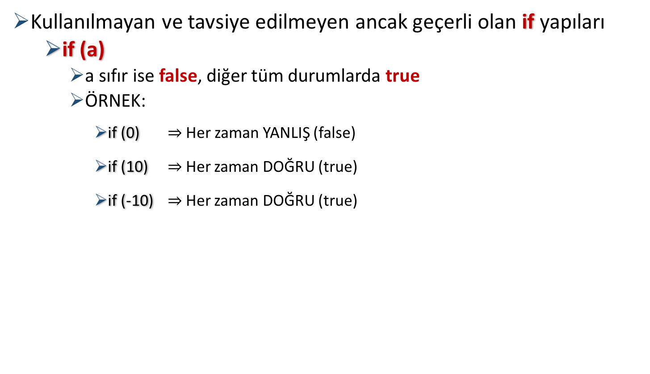
Seçme/Kontrol Yapıları…
Kullanılmayan ve tavsiye edilmeyen ancak geçerli olan if yapıları
if (a)
a sıfır ise false, diğer tüm durumlarda true
ÖRNEK:
if (0) $⇒$ Her zaman YANLIŞ (false)
if (10) $⇒$Her zaman DOĞRU (true)
if (-10) $⇒$Her zaman DOĞRU (true)

Slide 15
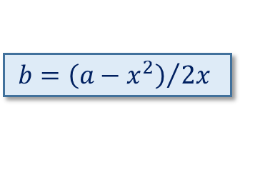
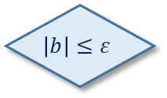

Seçme/Kontrol Yapıları…
ÖRNEK: Klavyeden okunan bir reel sayının karekökünü bulup sonucu ekrana yazan bir programı C++ programlama dili ile yazınız.
BAŞLA
a, x, ε
A1: Başla
A2: Oku (a)
A3: Oku (x)
A4: Oku (ε)
A5: b=(a-x²)/2x
A6: y=x+b
A7: Eğer |b|≤ε ise
A10’a git
A8: x=y
A9: A5’e git
A10: Yaz (y)
A11: Dur
$$b={\left(a−x^{2}\right)}/{2x}$$
x=y
$$y=x+b$$
Hayır
$$\left|b\right|≤ε$$
Evet
y
DUR

Slide 16
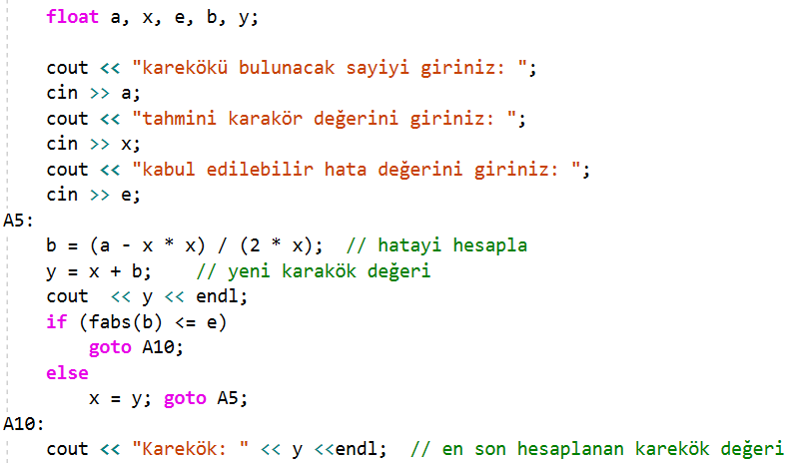

Seçme/Kontrol Yapıları…
$⇒$ [4_1]_karekok.cpp

Slide 17
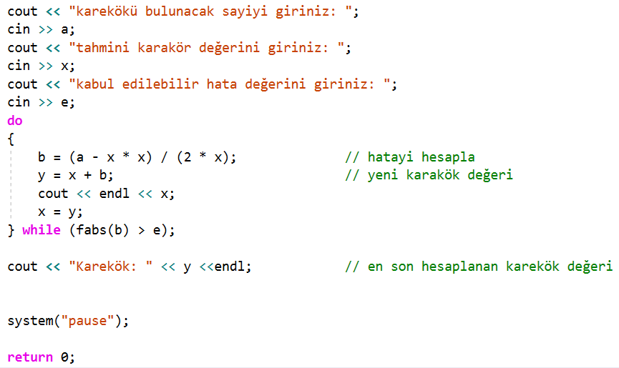

Seçme/Kontrol Yapıları…
$⇒$ [4_2]_karekok.cpp

Slide 18
Seçme/Kontrol Yapıları…
Çoklu Dallanma Yapısı –> switch-case
switch ( değişken) {
case sabit1:
ifadeler
break;
case sabit2:
ifadeler
break;
.
.
.
default:
varsayılan ifadeler…
}
Switch değişkeni birinci duruma eşitse
1. durum ifadeleri
Tamsayı tipinde olabilir
Switch değişkeni ikinci duruma eşitse
2. durum ifadeleri
Case ort<50
Switch değişkeni n. duruma eşitse
n. Durum ifadeleri
varsayılan ifadeler

Slide 19
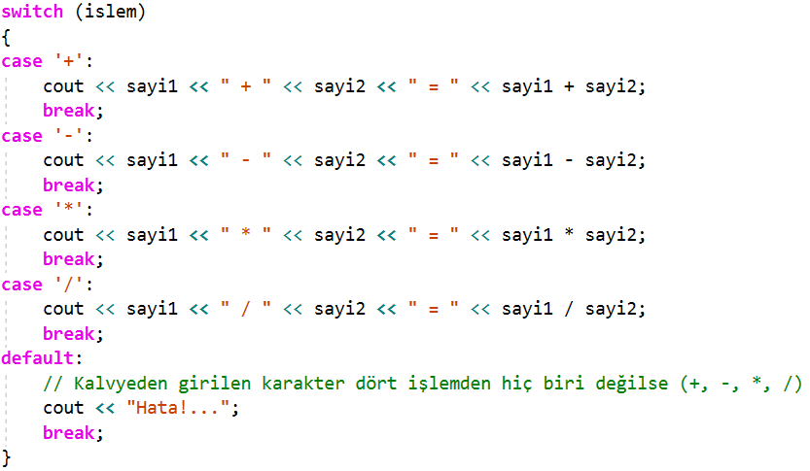

Seçme/Kontrol Yapıları…
Çoklu Dallanma Yapısı –> switch-case
ÖRNEK:$⇒$ [5]_dortislem.cpp

Slide 20
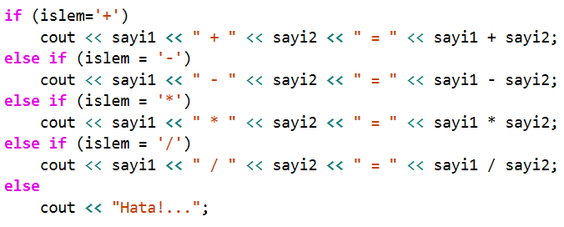

Seçme/Kontrol Yapıları…
Çoklu Dallanma Yapısı –> switch-case…
ÖRNEK:$⇒$ [5]_dortislem.cpp…
switch-case yapısı if/else yapısı ile de gerçekleştirilebilir.

Slide 21
// gece2uy1.cpp : This file contains the 'main' function. Program execution begins and ends there.
//
#include <iostream>
using namespace std;
int main()
{
int sayi1, sayi2, secim;
cout << " sayi 1 ? "; cin >> sayi1;
cout << " sayi 2 ? "; cin >> sayi2;
cout << "\t Ne yapalım?"<< endl;
cout << "\t 1 toplama " << endl;
cout << "\t 2 cikarma " << endl;
cout << "\t 3 carpma " << endl;
cout << "\t 4 bolme " << endl;
cout << "\t 5 kalan " << endl;
cout << " seciminiz? (1-5) "; cin >> secim;
switch (secim )
{
case 1:
cout << sayi1 << " + " << sayi2 << " = " << sayi1 + sayi2 << endl;
break;
case 2:
cout << sayi1 << " - " << sayi2 << " = " << sayi1 - sayi2 << endl;
break;
case 3:
cout << sayi1 << " * " << sayi2 << " = " << sayi1 * sayi2 << endl;
break;
case 4:
if (sayi2 != 0)
cout << sayi1 << " / " << sayi2 << " = " << (float)sayi1 / sayi2 << endl;
else
cout << " sifira bolme olmaz" << endl;
break;
case 5:
cout << sayi1 << " mod " << sayi2 << " = " << sayi1 % sayi2 << endl;
break;
default:
cout << " please select correct item ..." << endl;
}
return 0;
}

Slide 22
Döngü Yapısı
For
Programın bir parçasını sabit sayıda çalıştırır.
Koşul sınaması çevrime girmeden yapılır.
Döngüye girmeden önce sayaç başlangıç değeri alır ve daha sonra koşula bakılır.
Döngü içerisindeki işlemler yapıldıktan sonra sayaç üçüncü parametrenin durumuna göre değiştirilir (artırılır/eksiltilir).
for ( başlatma; koşul testi;artırma/azaltma ) {
ifade(ler)
}
Başlatma; koşul testi; artırma/azalma
işlemler

Slide 23

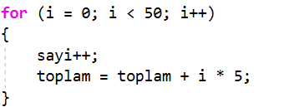
Döngü Yapısı…
For…
Tek ifadeli for döngüsü
Birden çok ifadeden oluşan for döngüsü
Sayaç başlangıç değeri
Koşul
Arttırma ifadesi

Slide 24
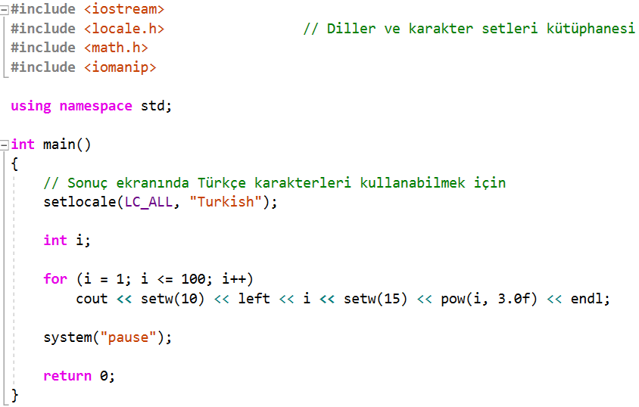

Döngü Yapısı…
For…
ÖRNEK:$⇒$ [5]_for.cpp

Slide 25
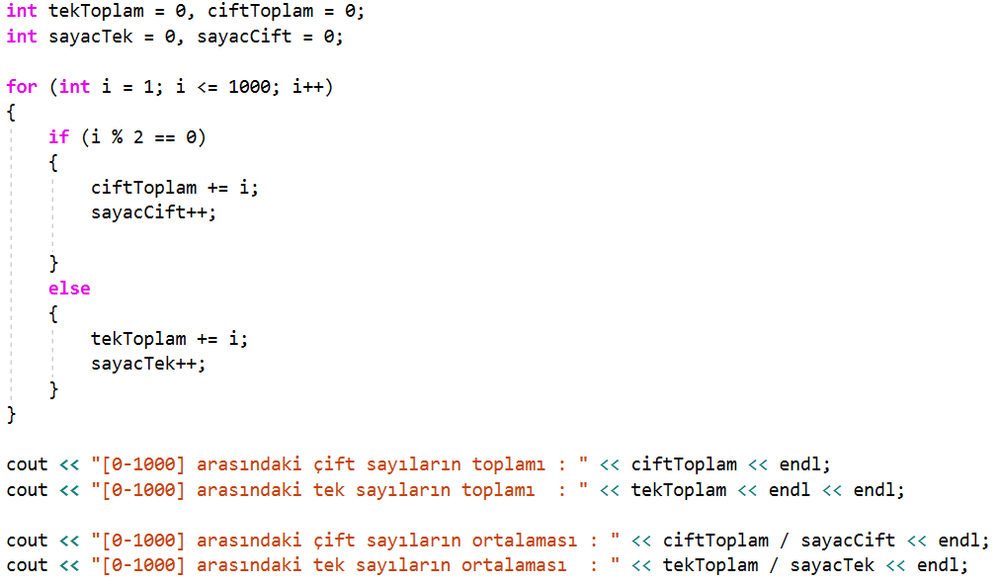

Döngü Yapısı…
For…
ÖRNEK:$⇒$ [6]_for_sayilar.cpp

Slide 26
Döngü Yapısı…
For…
Kullanım Örnekleri ve Özel Durumlar
for ( int i=1; i<=10; i++ )
for ( int i=1; i<=10; i+=2 )
for ( int i=10; i<=50; i++ )
for ( int i=50; i<=10; i-- )
for ( ; i<=10; i++ ) // başlangıç değeri daha önce atanmış olmalı
for ( int i=2; i<=10; ) // i döngü sayacı döngü içinde değiştirilmeli
for (int i = 0, j = 0; j + i <= 10; j++, i++ )

Slide 27
Döngü Yapısı…
For…
Kullanım Örnekleri ve Özel Durumlar…
for (;;) // sonsuz döngü
for (;1;) // sonsuz döngü – 0’dan farklı bir sayı (1’in bir özelliği yok)
for (;-9;) // sonsuz döngü – 0’dan farklı bir sayı (-9’un bir özelliği yok)
for (;0;) // girilmez döngü
for (;a;) // değişkene bağlı döngü
for (;a=3;) // tehlikeli form

Slide 28
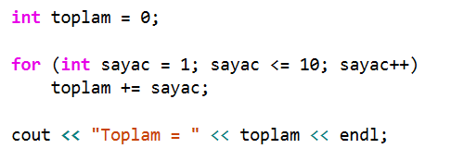

Döngü Yapısı…
For…
ÖRNEK:
1’den 10’a kadar olan sayıları toplayan program
$⇒$ [7]_for_toplam.cpp

Slide 29
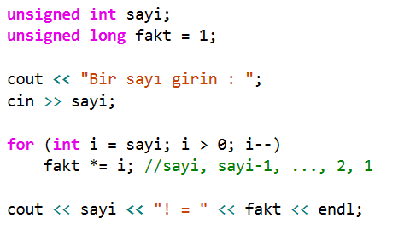

Döngü Yapısı…
For…
ÖRNEK:
Faktöriyel hesaplayan program
$⇒$ [8]_for_faktoriyel.cpp

Slide 30
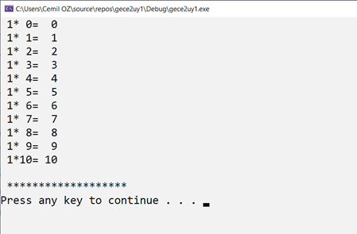
#include <iostream>
#include <iomanip>
using namespace std;
int main()
{
for (int i = 1; i <= 10; i++)
{
system("cls");
for (int j = 0; j <= 10; j++)
{
cout <<setw(2)<< i << "*" <<setw(2)<< j << "=" <<setw(3)<< i * j << endl;
}
cout << "\n *******************\n";
system("pause");
}
}

Slide 31
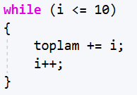
Döngü Yapısı…
While
For döngüsü bir işi belli bir sayıda tekrarlamaya yararken while döngüsünde ise döngüye girmeden ne kadar tekrarlamanın yapılacağı bilinmez.
Bu döngüde de koşul sınaması çevrime girmeden yapılır.
Koşul tek bir karşılaştırmadan oluşabileceği gibi birden çok koşulun mantıksal operatörler ile birleştirilmesi ile de oluşturulabilir.
while ( koşul ) {
ifade(ler)
}
Koşul
Koşul
Doğru
işlemler
Yanlış

Slide 32
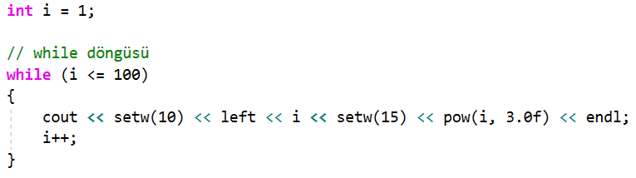

Döngü Yapısı…
While…
ÖRNEK:$⇒$ [9]_while.cpp

Slide 33
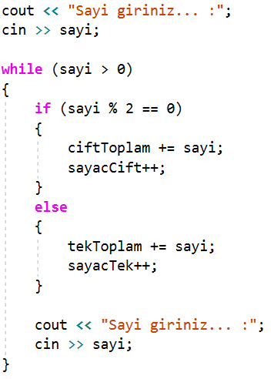

Döngü Yapısı…
While…
ÖRNEK: Klavyeden girilen tek ve çift sayıları toplayıp toplamlarını ve ortalamasını ekrana yazdıran program
$⇒$ [10]_while_sayilar.cpp

Slide 34
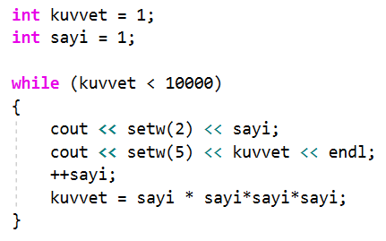

Döngü Yapısı…
While…
ÖRNEK: Dördüncü kuvvet değeri 10000'den küçük olan sayıları ve kuvvet değerlerini ekrana yazdıran program
$⇒$ [11]_while_kok.cpp

Slide 35
##include <iostream>
#include <iomanip>
#include <locale.h>
using namespace std;
int main()
{
setlocale(LC_ALL, "turkish");
char ans;
do {
for (int i = 1; i <= 10; i++)
{
system("cls");
for (int j = 0; j <= 10; j++)
{
cout << setw(2) << i << "*" << setw(2) << j << "=" << setw(3) << i * j << endl;
}
cout << "\n *******************\n";
system("pause");
}
cout <<" Do you want to continue (y/ n) ? ";
cin>>ans; // Get user’s answer
while((ans != 'y') && (ans != 'n'))
{
system("CLS");
cout<<"\n You must type a y or an n \n"; // warn
// and ask
cout << " Do you want to continue (y / n) ? ";
cin >> ans; // Get user’s answer
} // Body of while loop ends here
} while (ans != 'n');
return 0;
}

Slide 36
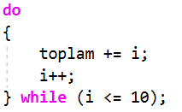
Döngü Yapısı…
Do-while
Diğer döngüler gibi aynı işlemleri birçok kez tekrarlamak için kullanılır.
Farklı olarak, bu döngüde koşul sınaması yapılmadan çevrime girilir ve işlem kümesi en az bir kere işletilir. Bu deyim yapısında da koşul sağlandığı sürece çevrim tekrarlanır.
Koşul tek bir karşılaştırmadan oluşabileceği gibi birden çok koşulun mantıksal operatörler ile birleştirilmesi ile de oluşturulabilir.
do {
ifade(ler)
} while ( koşul )
işlemler
Koşul
Doğru
Koşul
Yanlış

Slide 37
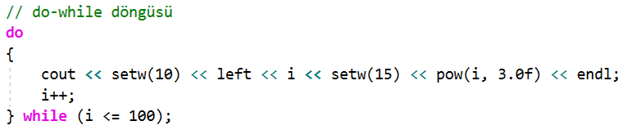

Döngü Yapısı…
Do-while…
ÖRNEK:$⇒$ [12]_dowhile.cpp

Slide 38
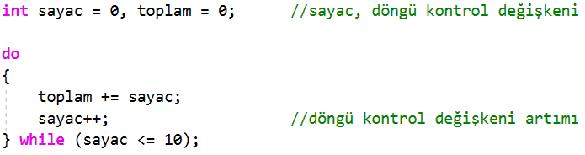

Döngü Yapısı…
Do-while…
ÖRNEK: 1’den 10’a kadar olan sayıları toplayıp sonucu ekrana yazdıran program
$⇒$ [13]_dowhile_toplam.cpp

Slide 39
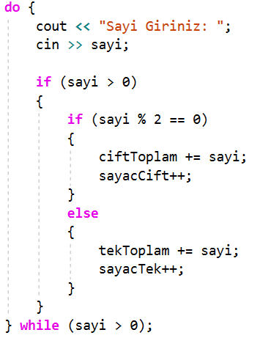

Döngü Yapısı…
Do-while…
ÖRNEK: Klavyeden girilen tek ve çift sayıları toplayıp toplamlarını ve ortalamasını ekrana yazdıran program
$⇒$ [14]_dowhile_sayilar.cpp

Slide 40
#include <iostream>
#include <locale.h> //Türkçe karakterlerin düzgün görülmesi için
using namespace std;
int main()
{
setlocale(LC_ALL, "turkish"); //Türkçe karakterlerin düzgün görülmesi için
float sayi1, sayi2;
int secim;
char ch = 'a';
do
{
do
{
system("CLS");
cout << " sayi 1 ? "; cin >> sayi1;
cout << " sayi 2 ? "; cin >> sayi2;
cout << "\t Ne yapalım?" << endl;
cout << "\t 1 toplama " << endl;
cout << "\t 2 çıkarma " << endl;
cout << "\t 3 çarpma " << endl;
cout << "\t 4 bölme " << endl;
cout << "\t 5 kalan " << endl;
cout << " seçiminiz? (1-5) "; cin >> secim;
} while (secim < 1 || secim > 5);

Slide 41
switch (secim)
{
case 1:
cout << sayi1 << " + " << sayi2 << " = " << sayi1 + sayi2 << endl;
break;
case 2:
cout << sayi1 << " - " << sayi2 << " = " << sayi1 - sayi2 << endl;
break;
case 3:
cout << sayi1 << " * " << sayi2 << " = " << sayi1 * sayi2 << endl;
break;
case 4:
if (sayi2 != 0)
cout << sayi1 << " / " << sayi2 << " = " << (float)sayi1 / sayi2 << endl;
else
cout << " sifira bolme olmaz" << endl;
break;
case 5:
cout << sayi1 << " mod " << sayi2 << " = " << (int)sayi1 % (int)sayi2 << endl;
break;
default:
cout << " select correct item ..." << endl;
}
cout << " baska işlem yapilacak mı ?(y/n) "; cin >> ch;
} while (ch!='n');
return 0;
}

Slide 42
The following program asks users for a first name, then uses a while loop to count the number of characters in the name. This is a string length program; that is, it counts characters until it reaches the null zero. Remember that the length of a string equals the number of characters in the string up to-but not including-the null zero.
/* Counts the number of letters in the user’s first name*/
include <stdio.h>
main(void) {
char name[15]; // will hold users’s first name
int count=0; // will hold total characters in name
/* Get the users’s first name */
printf(“ What is your first name? ”);
scanf(“ %s”, name); // Get user’s name
While(name[count]>0) // loop until null zero reached
{
count++;
}
printf(“ Your name has %d characters ”, count) return 0;
}

Slide 43
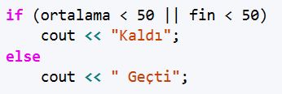
Mantıksal İşleçler
Koşul ifadeleri içerisinde kullanılırlar.
&& (mantıksal AND)
|| (mantıksal OR)
! (mantıksal NOT)

Slide 44
continue ve break ifadeleri
continue ifadesi
while, for, do/while
Döngünün kalanı atlanır
Bir sonraki iterasyona geçilir
for
continue ifadesinden sonra artırım ifadesi çalıştırılır.
while, do/while
continue ifadesinden sonra koşul testine gidilir.
break ifadesi
Döngüden çıkılır
döngü şartı
doğru
işlemler
yanlış
continue var mı?
var
yok
break
var mı?
yok
var

Slide 45
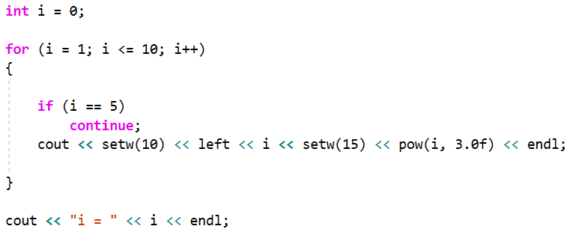
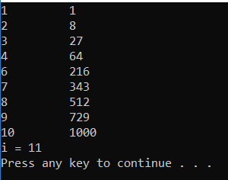

continue ve break ifadeleri
continue ifadesi
ÖRNEK:$⇒$ [15]_continue.cpp

Slide 46
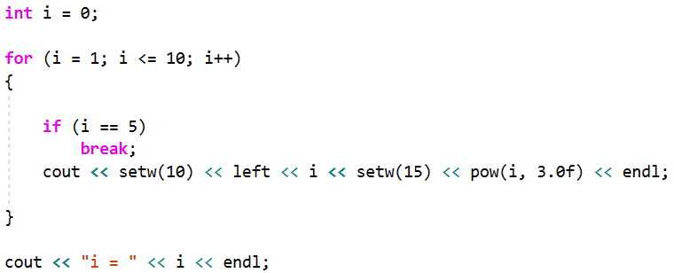
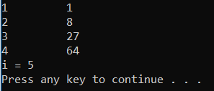

continue ve break ifadeleri
break ifadesi
ÖRNEK:$⇒$ [16]_break.cpp

Slide 47
goto Deyimi ve Etiket
Bir programın akışını herhangi bir koşula bağlı olmaksızın değiştirir.
Program denetimi bir noktadan başka bir noktaya geçer ve oradan devam eder.
goto deyiminin çalışması için etikete (label) ihtiyaç vardır.
C++ dilinde tanımlı olmasına rağmen, yapısal programlama yönteminin ortaya çıkışından sonra, kullanımı kesinlikle tavsiye edilmemektedir. Programların anlaşılabilirliğini düşürmektedir (Spagetti programlama).
goto etiket
…
…
…
etiket:

Slide 48
İç İçe Döngüler
Tüm döngüler iç-içe yapılandırılabilir
Örnek kullanım alanları
Çok boyutlu diziler
Seri hesaplamaları
İlişkili döngüler
…
döngü şartı
doğru
yanlış
döngü şartı
döngü şartı
işlemler

Slide 49
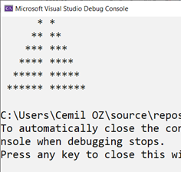
#include <iostream>
#include <iomanip>
using namespace std;
int main()
{
int i, j;
for (i = 0; i <= 5; i++)
{
for (j = 5-i; j>= 0; j--)
cout << " ";
for (j = 0; j <= i; j++)
cout << "*";
cout <<" ";
for (j = 0; j <= i; j++)
cout << "*";
cout << endl;
}
}

Slide 50


İç İçe Döngüler
ÖRNEK:$⇒$ [17]_dortislem_v2.cpp

Slide 51
ÖRNEKLER
asal_v1.cpp
asal_v2.cpp
kelime_sayisi.cpp

Slide 52
Çalışma Soruları
Haftanın günleri (0:Pzt, 1:Sa, 2:Çar, …)
Girilen rakamı haftanın günlerine çeviren ve günü yazan programı switch-case kullanarak gerçekleştiriniz.
1 ile N arasındaki sayıların ortalamasını alan programı yazınız
1-10 arasındaki çift sayıların continue ifadesi kullanılarak ekrana yazılması
Klavyeden önceden belirlenen bir çıkış tuşuna basılıncaya kadar girilen sayıların asal olup olmadığını kontrol edip sonucu ekrana yazdıran programı yazınız

Slide 53

Çalışma Soruları…
Hesap makinesi programı yazınız
switch-case kullanımı, kullanıcı hayır diyene kadar sürekli hesaplama yapmalı, kullanıcının hatalı giriş yapmaması sağlanmalı, vs…
Kullanıcı hayır diyene kadar girilen tüm sayıları toplayıp ortalamasını bulan programı yazınız.
İkinci dereceden bir denklemin köklerini bulan programı yazınız.
$y=x^{2}+2x+5$ fonksiyonunun 0 – 4 arası integralini hesaplayan programı yazınız.
0-2000 arasında rasgele olarak üretilen 10 sayıdan en büyük olanını bulan programı yazınız.

Slide 54
KAYNAKLAR
Deitel, C++ How To Program, Prentice Hall
Horstmann, C., Budd,T., Big C++, Jhon Wiley&Sons, Inc.
Robert Lafore, Object Oriented Programming in C++, Macmillan Computer Publishing

